Slide 1
Klasifikacija tumora dojki na osnovu ultrazvučne dijagnostike
A Dmitrović, T Mihailović, B Dmitrović
ULTRAMEDIKA-SPECIJALISTIČKA ORDINACIJA

Slide 2
BIRADS
Klasifikacija i eventualni tretman promena u dojkama se zasniva na BIRADS u ( Breast imaging reporting and data system ) .
Po ovoj kalsifikaciji sve promene u parenhimu dojki svrstane se u 5 kategorija na osnovu UZ pregleda.
Kao preduslov kategorizacije promena u dojkama neophodna je adekvatna oprema i stručnost doktora.

Slide 3
Metodologija
Ultrazvučni aparat(u periodu od 4 godine) PHILIPS HDI 5000 Sono CT, X res i “broadband”-linearna sonda L 12 -5 MHz.
Promene su svrstavane u 5 kategorija na osnovu UZ karakteristika.
Ključne osobenosti za svrstavanje su : Ehogenost, oštrina granica (Sono CT,3D), orjentacija, posteriorni ehosignal, mikrokalcifikacije, Dopler efekti , regionalne l. Gll.

Slide 4
1 kategorija po BIRADS-u
Promene 1 kategorije su benigne prirode ( ciste ), ne zahtevaju tretman i kontrolišu se u sklopu redovnih kontrola na 6 meseci.
Sonomorfološke karakteristike su im jasne granice, obično su horizontalizovane bez vaskularizacije na CPA u, anehogenog sadržaja , bez mikrokalcifikacija, normalnih regionalnih l. Gll

Slide 5
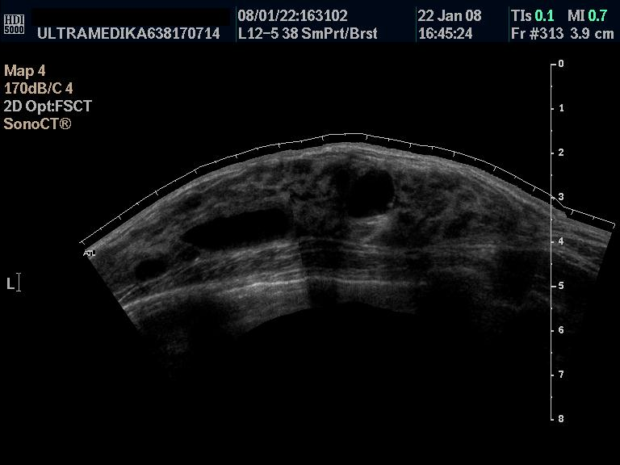
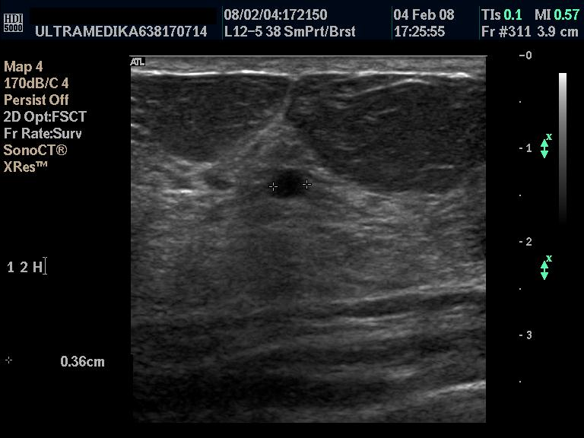
Birads 1: cista

Slide 6
2 kategorija po BIRADS-u
Solidne promene tipa - fibroadenoma su takodje benigne i zahtevaju striktnu kontrolu na 6 meseci.
Osnovna sonomorfologija: jasne granice , horizontalizovana , hipoehogenog sadržaja, bez neova- skularizacije na CPA u , bez mikrokalcifikacija ,normalnih l. Gll.

Slide 7
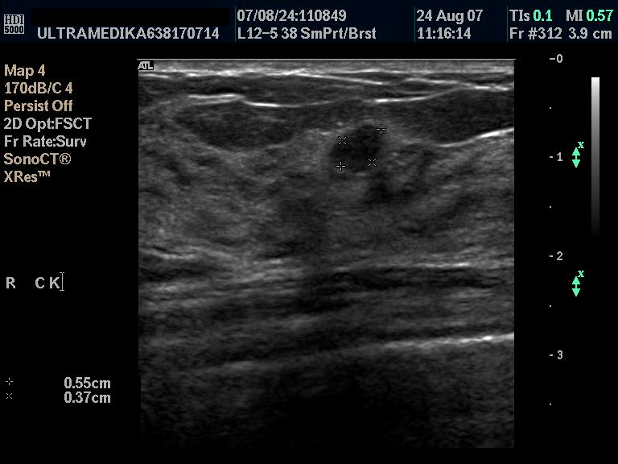
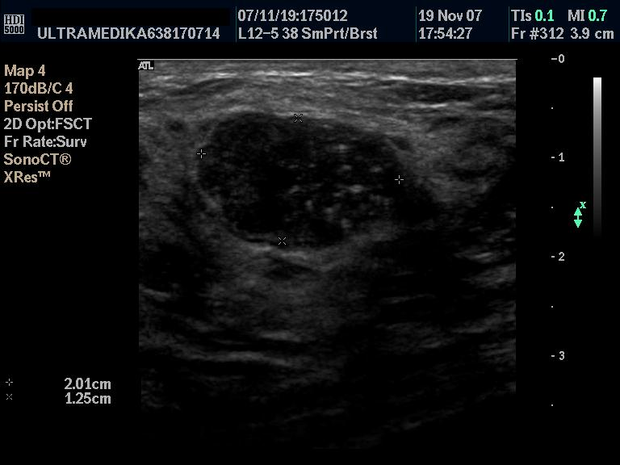
2 kategorija po BIRADS-u

Slide 8
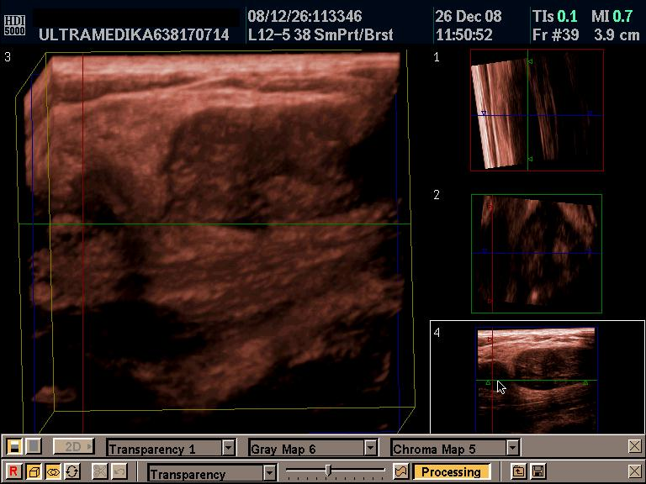
3D fibroadenoma

Slide 9
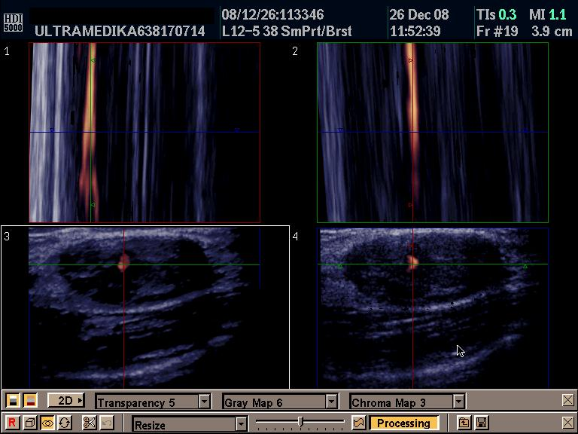
3D CPA fibroadenoma

Slide 10
3 kategorija po BIRADS-u
Sve su suspektne na malignitet, zahtevaju raniju kontrolu, te odluku o daljem tretmanu ( potrebi HP verifikacije , FN biopsije ).
Kompleksni ehosignal, razudjenost promene sa vertikalizacijom , vaskularizacija registrovana na CPA u , prisustvo mikrokalcifikacija može i ne mora postojati , regionalne l.gll. mogu ali ne moraju biti promenjene sonomorfologije

Slide 11
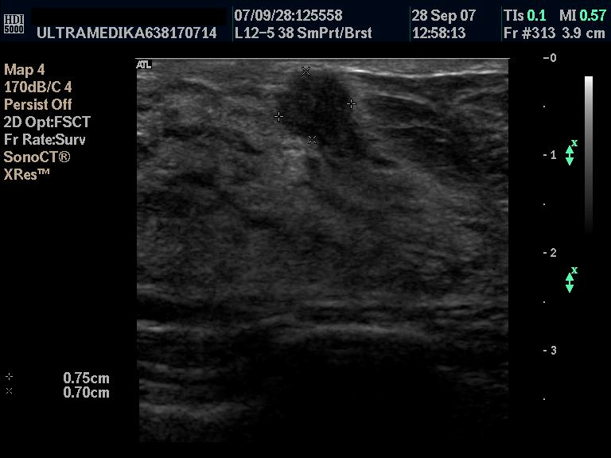
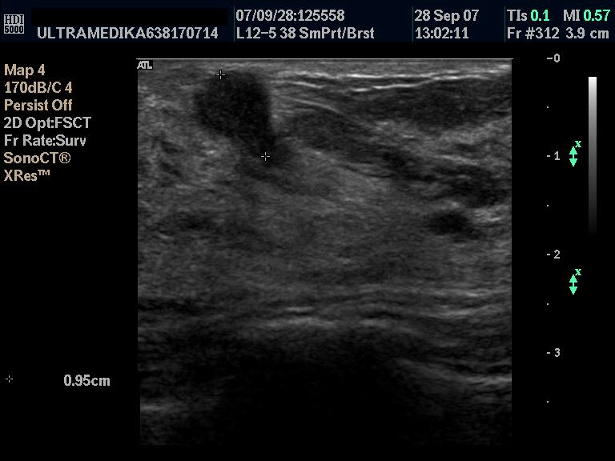
BIRADS 3

Slide 12
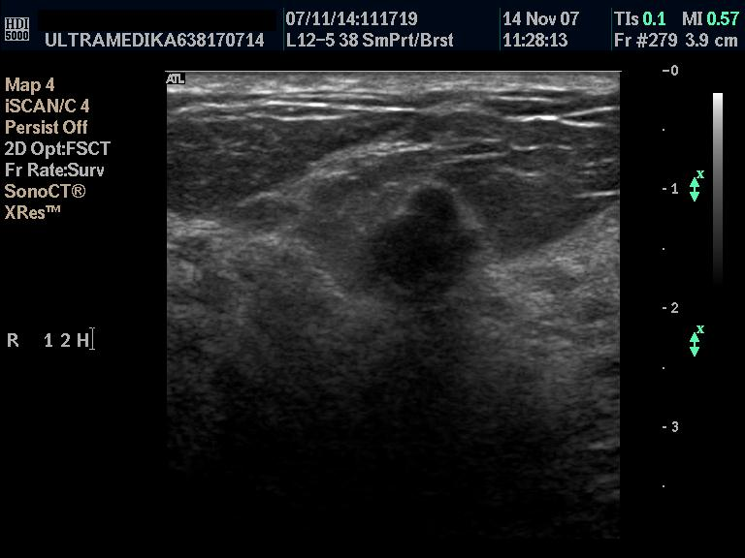
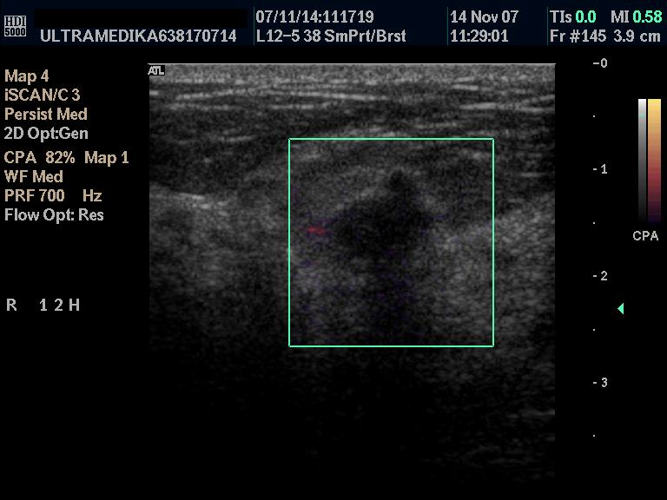
Birads- 3

Slide 13
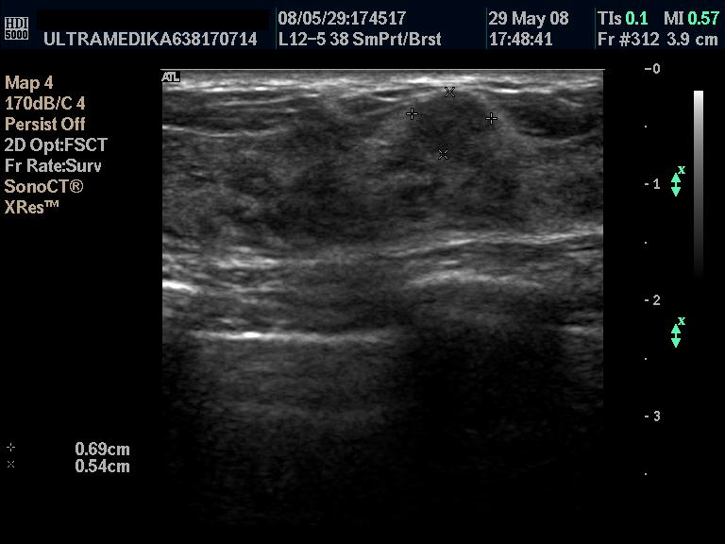
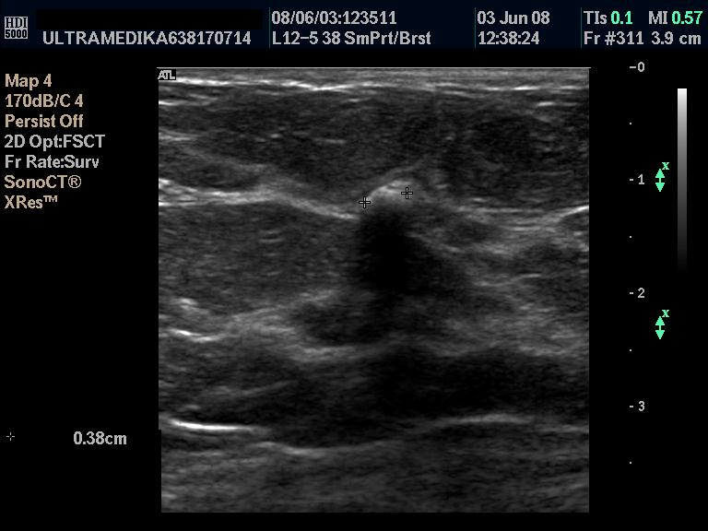
Birads 3

Slide 14
BIRADS 4 i 5
Promene tipa 4 i 5 su znaci maligniteta koji zahtevaju HP verifikaciju te odluku o opsežnosti intervencije i postoperativnom tretmanu.
Sonomorfološki bizarnog oblika sa perifernim ekstenzijama u više ravni, posteriorni ehosignal oslabljen, na CPA vaskularizacija visokih Ri indexa i PSV , prisutne mikrokalcifikacije , promenjene regionalne l. Gll.

Slide 15
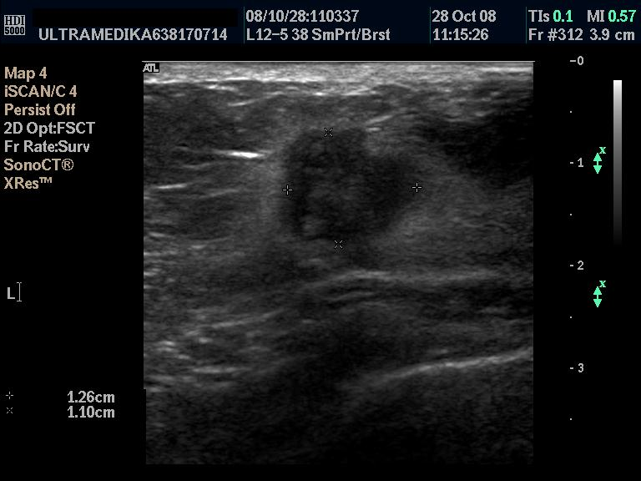
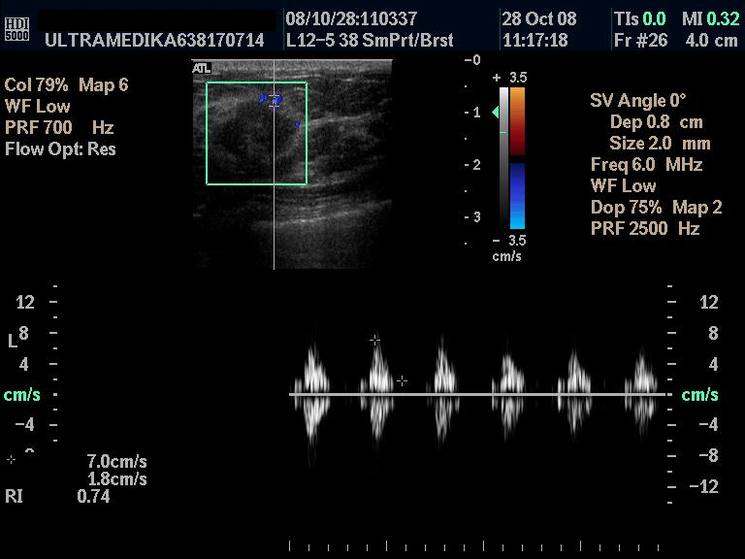
Birads 4

Slide 16
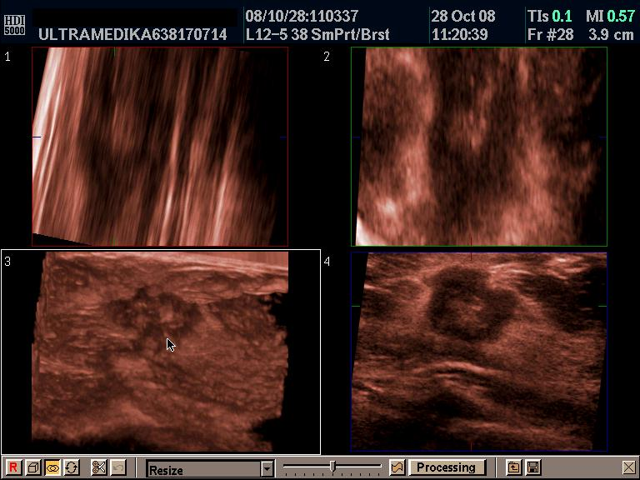
3D: BIRADS 4

Slide 17
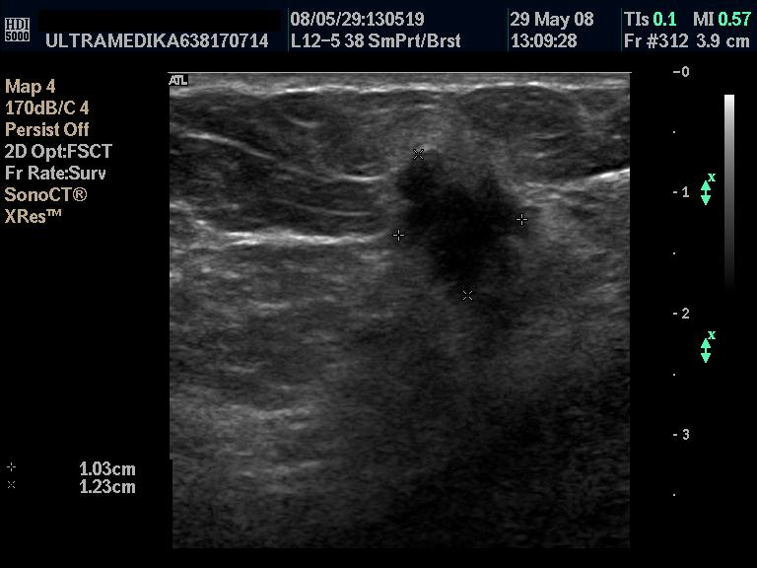
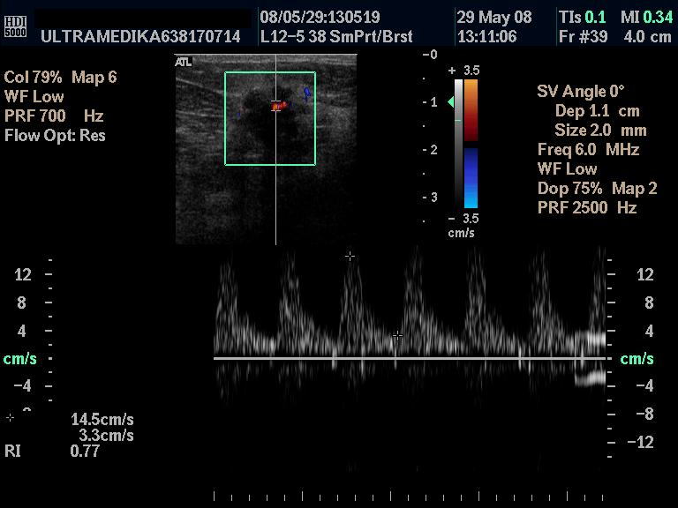
Birads 4 i 5: 10mm, PSV=14cm/sec, RI=.77

Slide 18
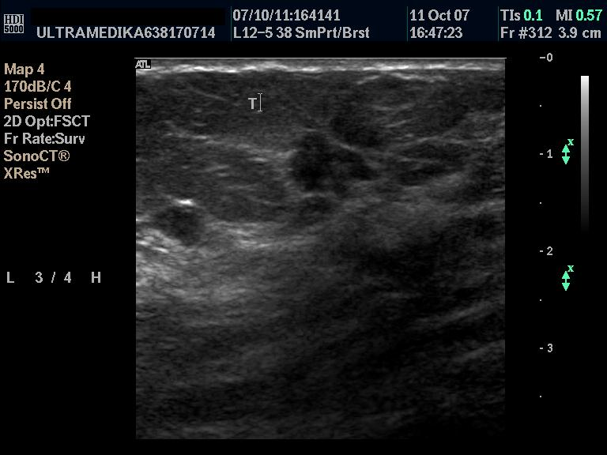
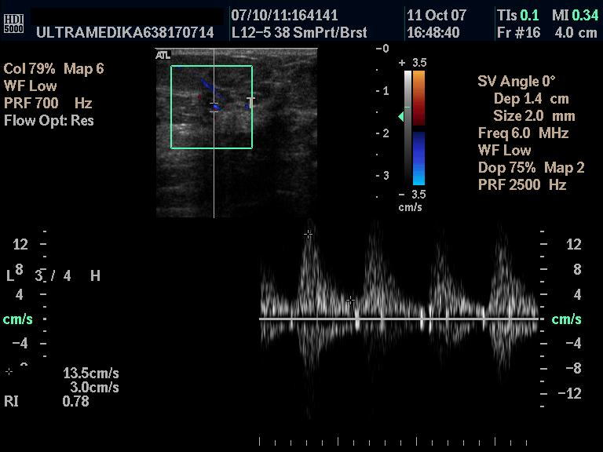
BIRADS 4: 6x7mm,T- znak,PSV-13cm/sec, RI-.78

Slide 19
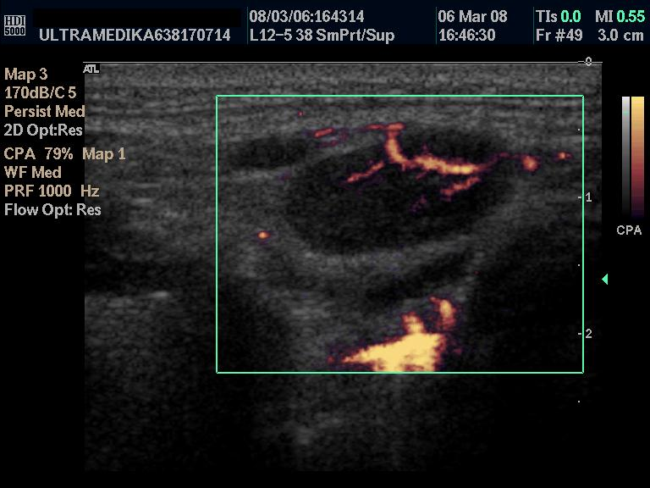
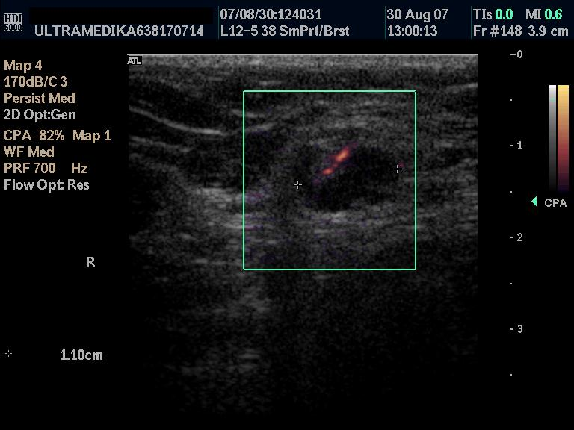
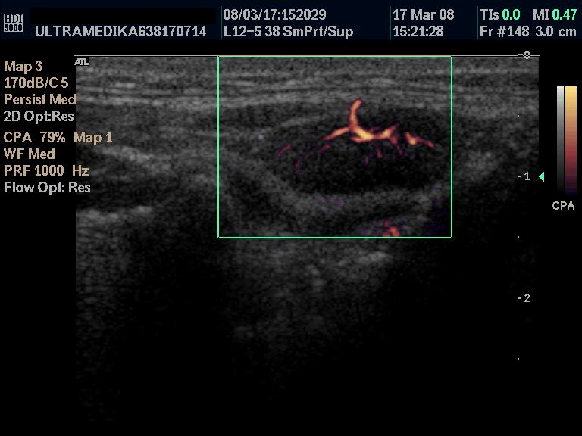
L. Gl.

Slide 20
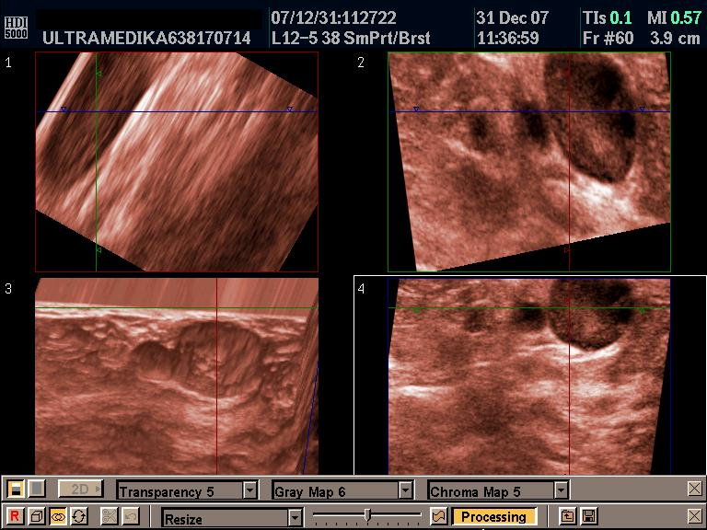
3D l.gl.

Slide 21
Zaključak
Na osnovu UZ analize promena u dojkama u našoj ordinaciji te naknadne povratne informacije FN biopsije i HP verifikacije možemo konstatovati visoku pouzdanost UZ procene promena u dojkama i klasifikovanje promena po BIRADS-u kao i odredjivanja potrebe daljeg tretmana pacijentkinja

